Slide 1
TẬP ĐỌC TUẦN 13

Slide 2
Đọc thuộc lòng bài Mẹ
Hình ảnh nào cho biết đêm hè rất oi bức?
Người mẹ được so sánh với những hình ảnh nào?

Slide 3
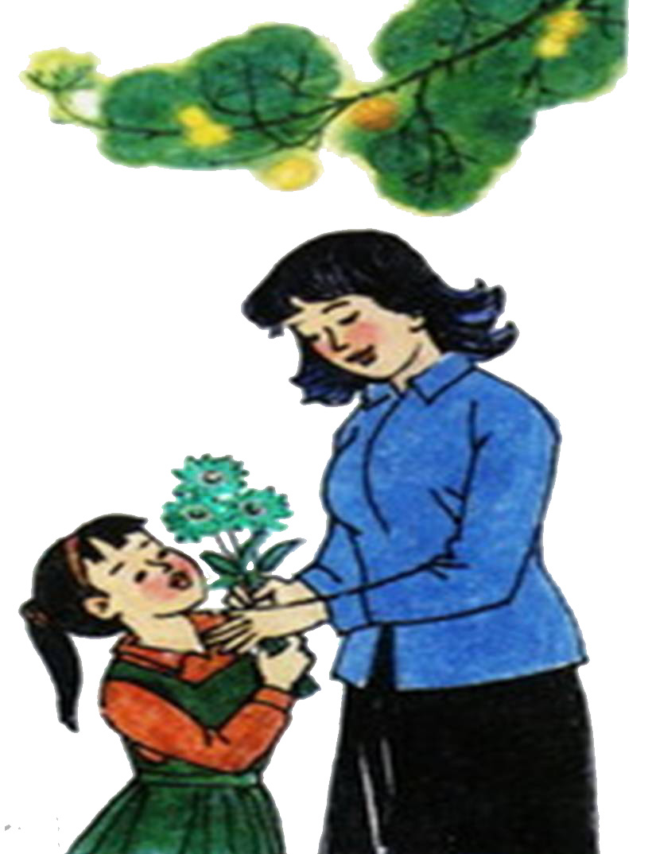
Tập đọc:
Bông hoa Niềm Vui
SGK trang 104

Slide 4
- Những bông hoa màu xanh lộng lẫy dưới ánh mặt trời buổi sáng.

Slide 5
- Một bông cho mẹ, vì cả bố và mẹ đã dạy dỗ em thành một cô bé hiếu thảo.

Slide 6
Thi đọc nhóm

Slide 7
Đọc đồng thanh

Slide 8
Tìm hiểu bài

Slide 9
Đọc đoạn 1 và đoạn 2 trả lời câu hỏi
- Mới sáng tinh mơ, Chi đã vào vườn hoa để tìm bông hoa cúc màu xanh, được cả lớp gọi là bông hoa Niềm Vui.
Mới sáng tinh mơ, Chi đã vào vườn hoa để làm gì?
- Vì nhà trường có nội quy không ai được ngắt hoa trong vườn trường.
Vì sao Chi không giám tự ý hái bông hoa Niềm Vui?
Theo em, bạn Chi có điều gì đáng khen?

Slide 10
- Khi nhìn thấy cô giáo Chi đã nói: Xin cô cho em được hái một bông hoa. Bố em đang ốm nặng.
Khi nhìn thấy cô giáo Chi đã nói gì?
- Cô giáo ôm Chi vào lòng
Khi biết vì sao Chi cần bông hoa, cô giáo đã làm gì?

Slide 11
- Cô giáo ôm Chi vào lòng
Khi khỏi bệnh bố Chi đã làm gì?
- Chi thương bố, thật thà và tôn trọng nội quy của trường.
Theo em, Chi có những đức tính gì đáng quý?

Slide 12
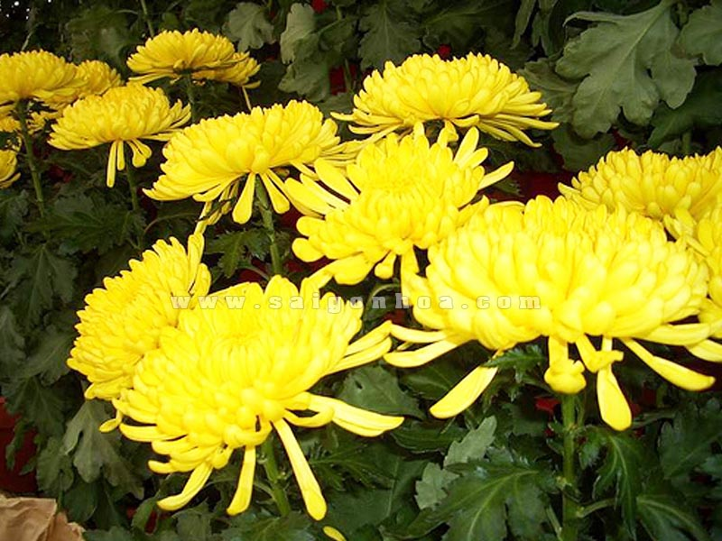

Slide 13
Luyện đọc lại

Slide 14
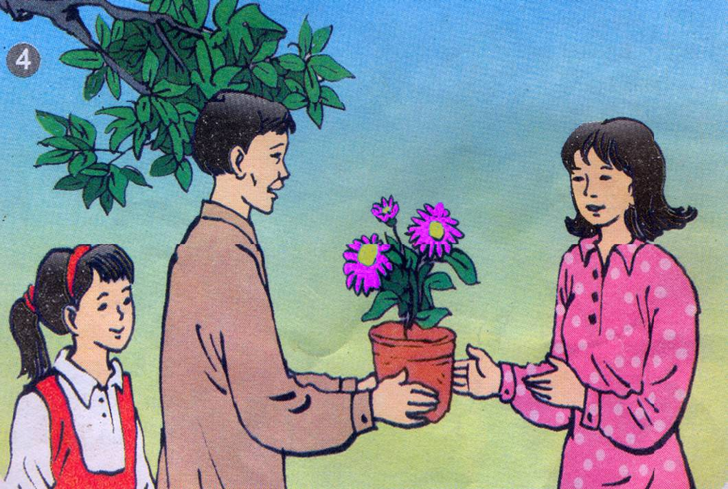
Mời bạn đóng vai.

Slide 15
XIN CHÂN THÀNH CẢM ƠN CÁC THẦY CÔ
Kính chúc quý thầy cô
Mạnh khỏe - Hạnh phúc

